Slide 1
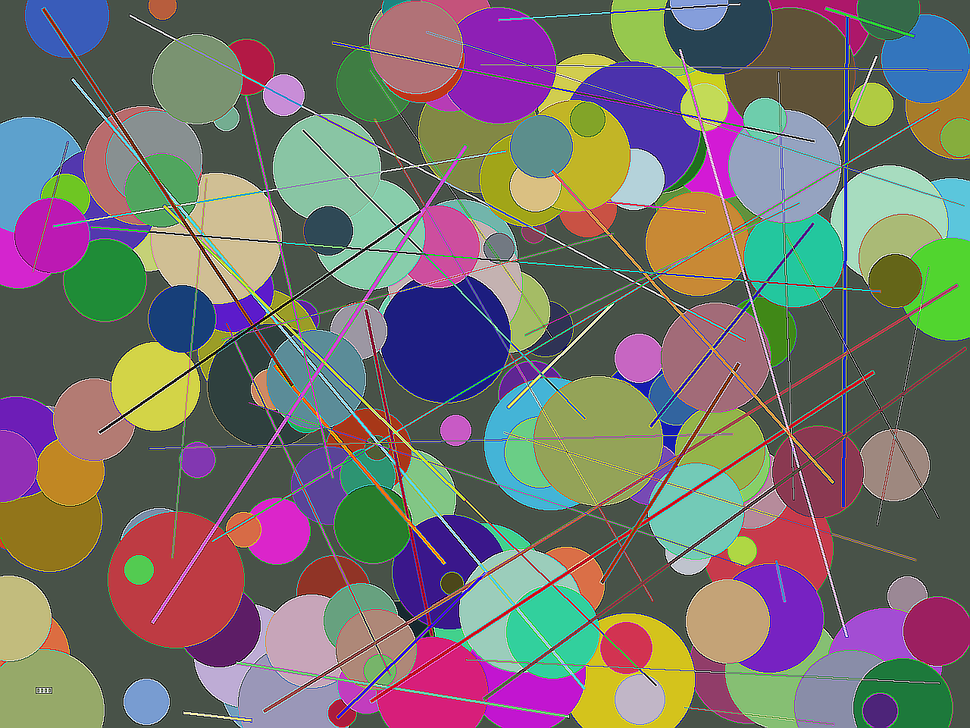
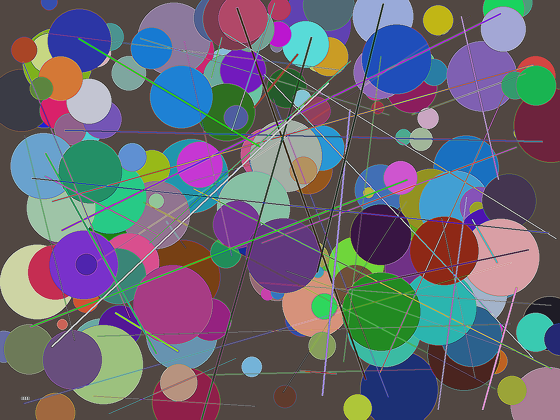
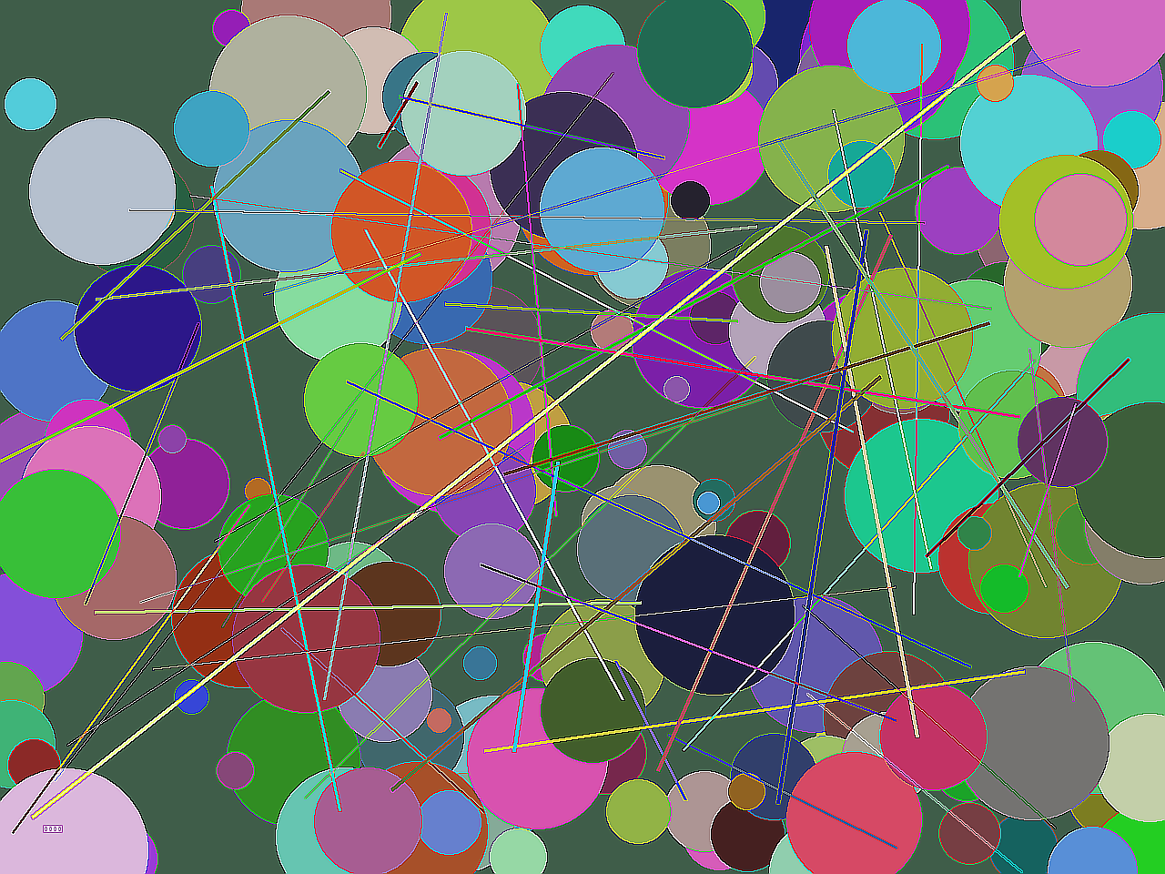
交通与环境问题
2. 停车占道压缩人行空间
1. 入口混行导致患者与车流交织
3. 景观缺失削弱到达体验
入口混行、停车占道与景观缺失叠加，患者到达体验差。
现场踏勘记录.pdf p.6

